Slide 1



Slide 2


肺部感染治疗

Slide 3

● 病例简介
摘要
1.独特性：一例针对肺部感染的治疗
2.背景：患者1年余前（2023-12月）因“咳嗽1月余，痰中带血3天”就诊当地医院，当地医院行胸部CT平扫提示“右肺上叶及右肺门见团块状软组织密度影。

Slide 4
● 患者基础信息
1.人口学信息：汪XX，男，63岁
2.主诉：患者为行进一步诊疗就诊我院，完善支气管活检（2023-12-15）提示“（右上叶支气管活检）低分化癌，倾向低分化腺癌”，后根据病情反复行化疗联合靶向及免疫治疗， 2024-2-15行复查支气管镜检查，见“右上叶支气管新生物完全阻塞管，右主支气管管腔狭窄，气管末端近隆突处粘膜浸润样改变”。
2025-2患者出现胸闷气急加重，炎症指标高，复查胸部CT提示右上肺病灶略缩小，但两肺炎症进展，予抗感染治疗，于2-28行床边气管插管入ICU。入ICU后，于2025-2-28行“内镜下支气管病损切除术+气管镜支气管支架置入术”，见：见右主开口新生物完全阻塞管腔，查mNGS提示“鲍曼不动杆菌”，考虑“肺炎，肺恶行肿瘤”，予替加环素+头孢哌酮舒巴坦针感染治疗，辅以输血、改善骨髓抑制等治疗。 3-1拔除气管插管，转入普通病房，对症治疗改善后予出院。
3天前患者出现咳嗽加剧，有咯血，4-5口/天，后咳痰，黄浓痰，伴气急胸闷，胸背部及右肩疼痛，腹部阵发性绞痛，至急诊查胸腹部CT提示“右上肺MT，右主支气管支架，右肺上叶不张，较前（2025-04-24）进展”，急诊予止痛、抗感染、止血等对症治疗，为行后续诊疗2025-5-22由急诊入院。
3.既往史：高血压6年余，最高血压150+/90+mmHg，平素服用“缬沙坦胶囊 80mg 口服 每日一次”，2023-8患者自行停药，自诉血压控制可。

Slide 5
● 入院后检查
1.体格检查：
体温： 36.3℃，心率：109次/分，呼吸频率：23次/分，血压：165/65mmHg，氧饱和度：97%，氧浓度：鼻导管5l/min，神清，精神尚可，口唇无紫绀，皮肤巩膜无黄染，全身浅表淋巴结未及，心前区无隆起，双肺呼吸音粗，右上肺可及湿啰音，腹平软，全腹未及明显压痛及反跳痛，肝肋下未及，移动性浊心脏听诊未及明显病理性杂音，律齐音阴性，双下肢无水肿，病理征阴性。
2.辅助检查：
凝血功能,D-Di:(2024-05-22 16:06),凝血酶原时间(PT) 14.8s,凝血酶原百分活度(PT%) 78.0%,国际标准化比值(INR) 1.16,纤维蛋白原(FG) 8.18g/L。
急诊生化:(2024-05-22 15:25),丙氨酸氨基转移酶 18U/L,天冬氨酸氨基转移酶 25U/L,总蛋白 65.1g/L,白蛋白 33.4g/L,总胆红素 5.9μmol/L,直接胆红素 1.3μmol/L,钾-急诊 3.84mmol/L,钠-急诊 136mmol/L,肌酐-急诊 57μmol/L,葡萄糖-急诊 7.84mmol/L,超敏C反应蛋白急诊 192.0mg/L。
CBC:(2024-05-22 14:44),白细胞计数 11.1x10^9/L,血红蛋白量 75g/L,血小板计数 289x10^9/L,中性粒百分数 84.7%。

Slide 6
● 入院后检查
3.影像学检查：

Slide 7
● 诊断评估
诊断评估
1.初步诊断：肺恶性肿瘤cT4N2bMx,IV期
支气管狭窄(右主支气管支架植入术)
重症肺炎(鲍曼不动杆菌)
I型呼吸衰竭
凝血功能异常
贫血(中)
2.诊断依据：右上肺MT，右主支气管支架，右肺上叶不张，较前（2024-05-21）大致相仿；纵隔及右肺门淋巴结肿大；左肺为主两肺弥漫散在炎症，部分间质性炎，较前明显进展；两侧少量胸腔积液，较前右侧稍减少，左侧新发。心包稍厚。
3.鉴别诊断：无

Slide 8
● 治疗过程
1.药物：入院后予多粘菌素B 1支Q12H+ 舒普深（头孢哌酮/舒巴坦） 2g Q12H抗感染治疗，予氨甲环酸止血，艾司奥美拉唑护胃，氨溴索化痰，昂丹司琼止吐，氨酚双氢可待因片、孟鲁司特止咳，止痛，能全素营养支持等治疗。
2.手术：无

Slide 9
● 治疗过程
3.微生物/病理结果：2024.05.29血流感染数字PCR检查结果：鲍曼不动杆菌 860 copiex/ml。（夜间去甲的剂量）
2024.05.30 肺泡灌洗液SMART seq结果回报 鲍曼不动杆菌 序列数6170 屎肠杆菌序列数2120 肺炎链球菌 序列数620
2024.05.30 痰培养：鲍曼不动杆菌
4.方案调整：患者高龄，体温及炎症指标下降不明显，肝肾功能不全，更改抗菌药物为依拉环素 联合舒普深（头孢哌酮/舒巴坦）抗感染治疗。
5.指标追踪：患者肺部炎症较前改善，呼吸机脱机改持雾面罩吸氧，6.21转当地医院继续康复治疗。

Slide 10
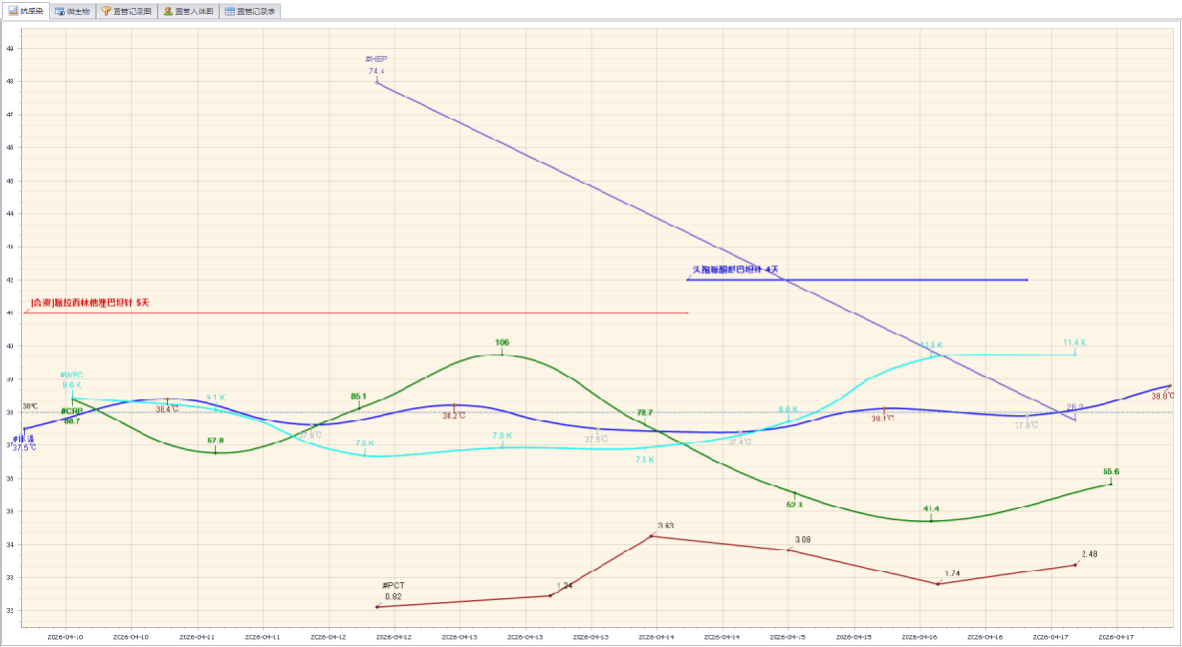
● 治疗过程
3.时间轴记录:(折线图)

Slide 11

● 诊疗体会
1.疗效评价：对于肿瘤晚期患者合并CRO感染，基础肝肾功能不全的患者，使用依拉环素抗感染治疗安全性可靠、可控
2.局限性：无
3.结论：对于肿瘤晚期患者合并CRO感染，基础肝肾功能不全的患者，使用依拉环素抗感染治疗安全性可靠、可控

Slide 12
感谢观看
敬请指导

